Slide 1
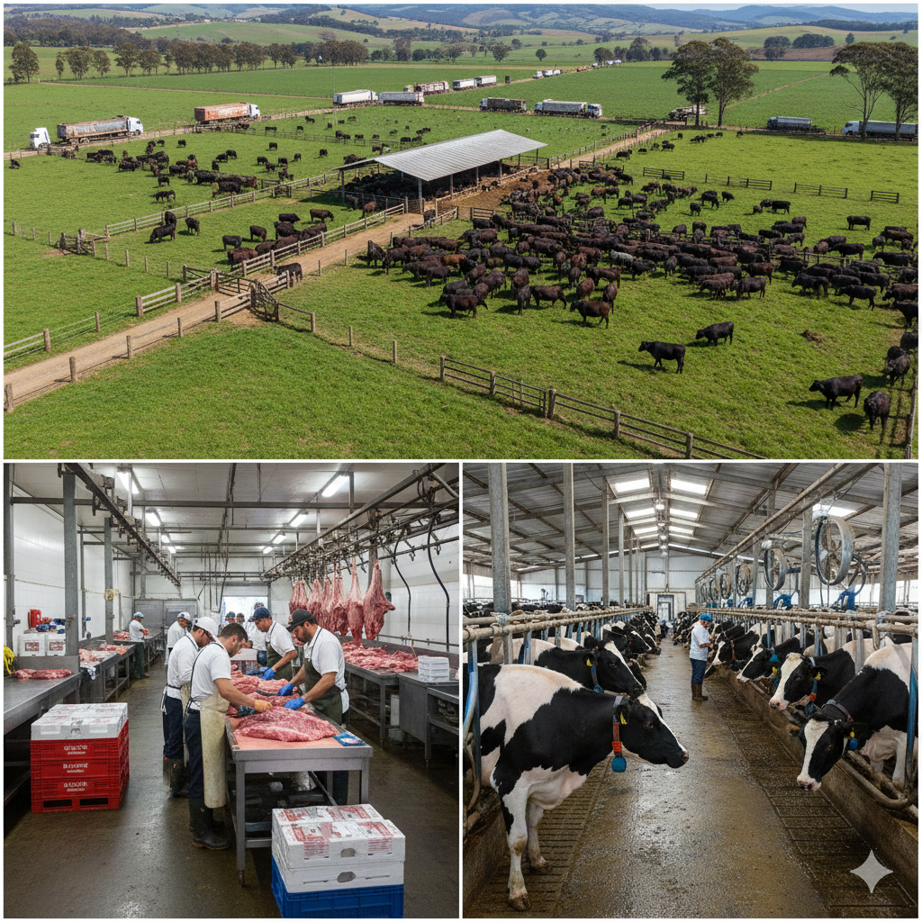
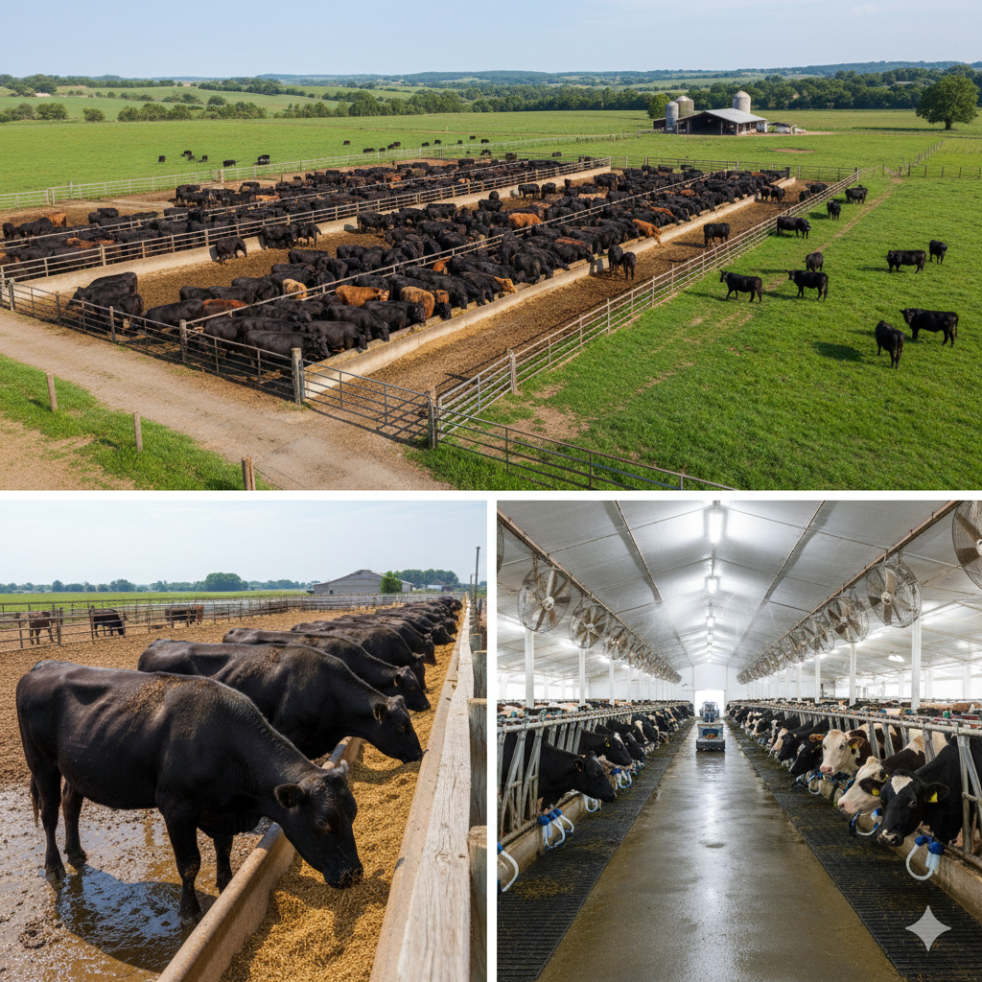
Bovinocultura x Ambiência Rural

Slide 2

Economia Bovinos
Por que a bovinocultura de corte e leite é tão estratégica na economia?
Porque ela é base alimentar, gera renda, emprego e movimenta indústrias inteiras.
✅ Estratégica por:
Produzir alimentos essenciais: carne e leite (proteína de alto valor biológico).
Ter alta capilaridade, presente em praticamente todo o território nacional.
Sustentar milhões de empregos diretos e indiretos.
Movimentar grande volume financeiro com produção + industrialização + comércio.
Ter peso no PIB do agronegócio e nas exportações (principalmente corte).
Disciplina: Construções Rurais
Prof. Dr. Emmanuel Zullo Godinho

Slide 3
Economia Bovinos
2) Cadeia produtiva: onde o setor gera dinheiro?
O dinheiro não está só “na fazenda”: está em toda a cadeia.
📌 A cadeia da carne (corte) gera dinheiro em:
Cria, recria e engorda;
Nutrição animal (rações, suplementos minerais);
Melhoramento genético (touros, sêmen, embriões);
Medicamentos veterinários;
Frigoríficos e indústria da carne;
Transporte, logística e comércio;
Exportação e mercado interno (açougues, supermercados).
📌 A cadeia do leite gera dinheiro em:
Produção na propriedade (ordenha, manejo, alimentação);
Tanques e resfriamento;
Laticínios (pasteurização, UHT, queijos, iogurtes);
Insumos (milho, soja, silagem, concentrados);
Equipamentos (ordenhadeiras, robôs, resfriadores);
Distribuição e varejo;
Serviços técnicos (veterinários, agrônomos, consultorias).
Disciplina: Construções Rurais
Prof. Dr. Emmanuel Zullo Godinho

Slide 4
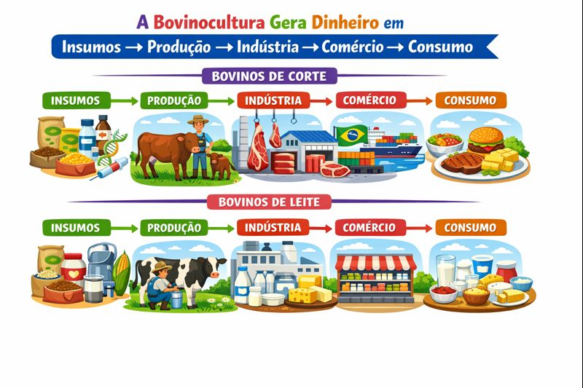

Slide 5
Economia Bovinos
3) Mercado nacional: por que pesa tanto no Brasil?
Porque o Brasil reúne condições naturais e econômicas muito favoráveis.
🇧🇷 O setor pesa no Brasil por:
Grande área de pastagens e clima favorável.
Forte mercado consumidor interno.
Presença de sistemas intensivos e extensivos (grande diversidade produtiva).
O leite e a carne estão no dia a dia do brasileiro, com enorme demanda contínua.
Muitos municípios dependem da pecuária como principal fonte econômica local.
📌 Além disso: A pecuária “segura” a economia rural em muitas regiões onde lavouras não são tão viáveis.
Disciplina: Construções Rurais
Prof. Dr. Emmanuel Zullo Godinho

Slide 6
Economia Bovinos
4) Mercado internacional: por que ambas as bovinoculturas são fortes no comércio global?
🥩 Corte (carne bovina)
É um produto altamente comercializado, com grande demanda global por proteína animal.
Países importadores buscam: volume + segurança + preço competitivo;
O Brasil se destaca por: escala de produção e competitividade.
🥛 Leite e derivados
O leite “in natura” não viaja tão bem, mas seus derivados têm alto valor comercial:
Leite em pó;
Queijos;
Manteiga;
Whey protein e ingredientes lácteos industriais.
Disciplina: Construções Rurais
Prof. Dr. Emmanuel Zullo Godinho

Slide 7
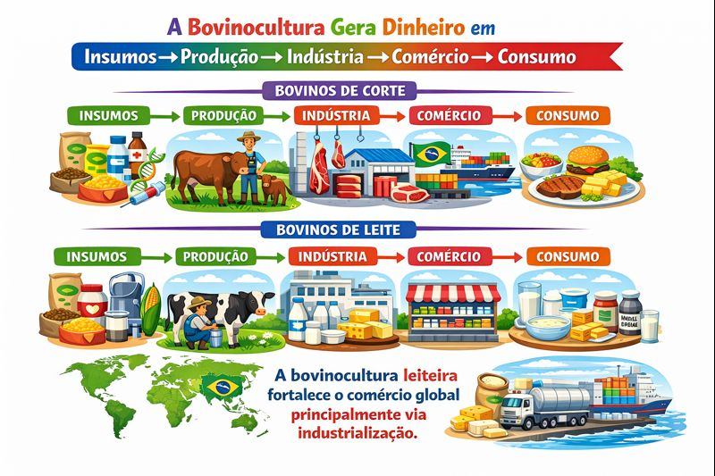

Slide 8
Economia Bovinos
5) O que move o crescimento do setor no mundo?
🌍 Os principais motores são:
✅ Aumento populacional mundial: Mais pessoas → mais demanda por alimentos.
✅ Crescimento de renda em países emergentes: Quando a renda sobe, aumenta o consumo de carne, leite e derivados.
✅ Urbanização: Consumidores urbanos demandam alimentos prontos e industrializados.
Tecnologia no campo: aumenta produtividade e reduz custos.
Genética;
Nutrição;
Sanidade;
Manejo intensivo.
Mercado de proteínas: Carne bovina e leite competem e se complementam com aves, suínos e alternativas — o setor cresce conforme preferência cultural e renda.
Disciplina: Construções Rurais
Prof. Dr. Emmanuel Zullo Godinho

Slide 9
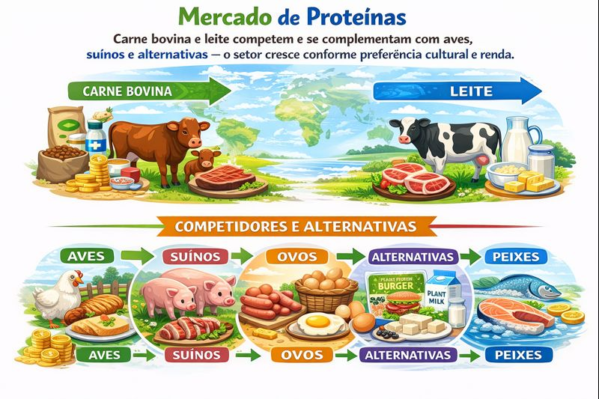

Slide 10
Economia Bovinos
6) Por que isso interessa diretamente à Engenharia Agronômica?
Porque o agrônomo participa do coração produtivo da pecuária: o sistema de produção.
👨‍🌾 A Engenharia Agronômica atua em:
Produção de pastagens e forragens (base alimentar do rebanho);
Correção e fertilidade do solo;
Irrigação e manejo hídrico;
Planejamento de sistemas integrados (ILP/ILPF);
Produção de silagem (milho, sorgo, capins);
Gestão econômica e eficiência produtiva;
Sustentabilidade e mitigação ambiental;
Recuperação de pastagens degradadas.
Disciplina: Construções Rurais
Prof. Dr. Emmanuel Zullo Godinho

Slide 11
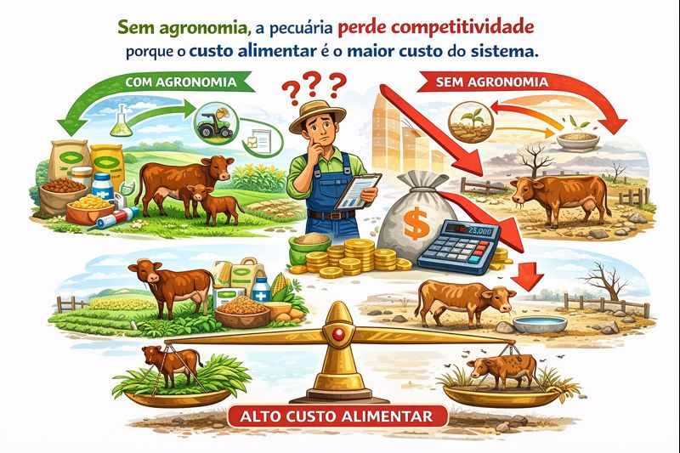

Slide 12
Economia Bovinos
7) Indicadores econômicos e produtivos que “mandam” no resultado
Aqui estão os indicadores que mais determinam lucro/prejuízo:
🥩 Na bovinocultura de corte
✅ Ganho de peso diário (GMD). ✅ Taxa de lotação (UA/ha). ✅ Taxa de prenhez / natalidade. ✅ Idade ao abate. ✅ Rendimento de carcaça (%). ✅ Conversão alimentar (em confinamento). ✅ Custo por arroba produzida. ✅ Preço da arroba e margem líquida.
🥛 Na bovinocultura leiteira
✅ Produção por vaca/dia (L/vaca/dia) ✅ Produção por hectare (L/ha/ano) ✅ Teores de gordura e proteína ✅ CCS (contagem de células somáticas) ✅ CBT (contagem bacteriana total) ✅ Taxa de prenhez e intervalo entre partos ✅ Custo alimentar por litro ✅ Custo de produção por litro e margem sobre custo
Disciplina: Construções Rurais
Prof. Dr. Emmanuel Zullo Godinho

Slide 13


Slide 14


Slide 15
Ambiência Rural x Bovino de Corte e Leite
1) O que é “ambiência” em bovinocultura (leite e corte)
Ambiência é o conjunto de condições do microclima e do ambiente físico onde o bovino vive (pasto, curral, confinamento, compost barn, free-stall), que determinam se o animal consegue manter:
Equilíbrio térmico;
Bem-estar comportamental;
Sanidade;
Desempenho produtivo.
📌 Em outras palavras: ambiência boa = bovino usa energia para produzir (leite ou carne) e ambiência ruim = bovino usa energia para sobreviver ao ambiente
A ambiência em bovinos é sustentada por 4 pilares:
Clima do ambiente: temperatura, umidade, vento/ventilação, radiação solar, chuva e lama.
Qualidade do ar (especialmente em sistemas intensivos): poeira, gases, micro-organismos, umidade e odores.
Conforto físico: sombra, piso, cama (free-stall/compost), espaço, acesso a água e alimento.
Manejo e biosseguridade: rotina, higiene, sanidade, manejo de lotes, estresse e treinamento de pessoas.
Disciplina: Construções Rurais
Prof. Dr. Emmanuel Zullo Godinho

Slide 16
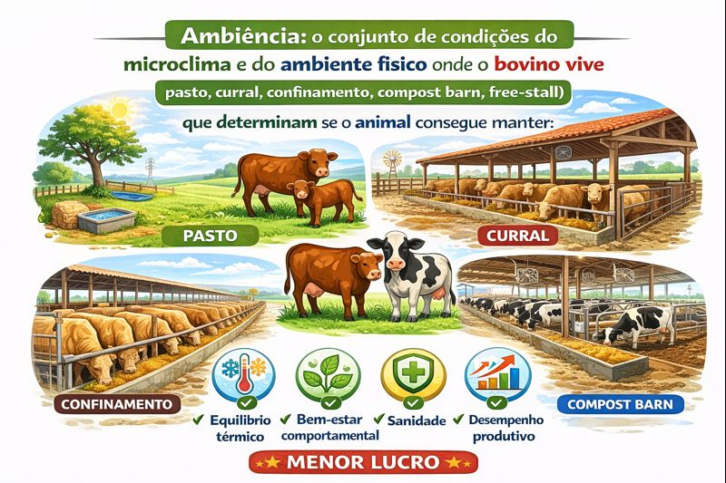

Slide 17
Ambiência Rural x Bovino de Corte e Leite
2) Fisiologia térmica dos bovinos (como eles lidam com calor e frio)
Os bovinos são homeotérmicos e têm uma faixa ótima de conforto térmico (zona de neutralidade térmica). Quando saem dessa zona, entram em estresse térmico.
Como o bovino perde calor: Convecção: vento/ventilação passando sobre o corpo. Radiação: troca de calor com superfícies e o sol. Evaporação: suor e respiração (importante no calor).
O que acontece no calor (estresse por calor): consumo de matéria seca ↓, ruminação ↓, água ↑, frequência respiratória ↑, aumento da temperatura corporal, queda de imunidade e piora reprodutiva.
📌 Impacto prático:
corte: reduz ganho de peso e piora conversão alimentar
leite: cai produção e cai teor de gordura/proteína
E no frio extremo + chuva + vento: maior gasto energético para manter temperatura, perda de condição corporal e maior risco de doenças respiratórias e lama (casco).
Disciplina: Construções Rurais
Prof. Dr. Emmanuel Zullo Godinho

Slide 18
Ambiência Rural x Bovino de Corte e Leite
3) Temperatura, umidade e ventilação: o trio que manda no desempenho
3.1 Temperatura (T): O objetivo é reduzir a carga térmica e manter o animal confortável.
Bezerros sofrem muito com frio e correntes de ar → precisam de abrigo.
vacas leiteiras de alta produção sofrem muito com calor → geram calor metabólico alto.
bovinos de corte em confinamento sofrem com calor + poeira + lotação alta.
📌 Ponto forte para sala: quanto mais produtivo o animal (mais leite ou alto ganho no cocho), mais sensível ao calor ele fica.
3.2 Umidade relativa (UR): A umidade altera a capacidade do bovino de perder calor por evaporação.
UR alta + calor = estresse térmico muito pior e o animal “não consegue resfriar” bem pela respiração/suor
UR muito baixa = poeira aumenta (confinamento) → problemas respiratórios
3.3 Ventilação (o “motor invisível” do conforto): A ventilação faz 3 funções ao mesmo tempo:
remove calor (ajuda convecção);
reduz umidade em cama/piso;
melhora qualidade do ar (menos gases e microrganismos).
Disciplina: Construções Rurais
Prof. Dr. Emmanuel Zullo Godinho

Slide 19
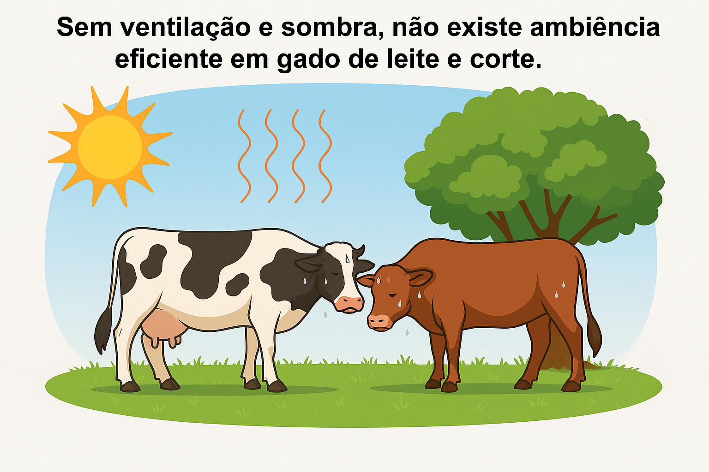

Slide 20
Ambiência Rural x Bovino de Corte e Leite
O que é estresse térmico?
O estresse térmico ocorre quando o animal não consegue equilibrar a temperatura do corpo com a do ambiente, comprometendo sua saúde, bem-estar e desempenho produtivo. Esse desequilíbrio pode ser causado por condições ambientais como altas temperaturas, alta umidade do ar e radiação solar intensa.
A chamada "zona de conforto térmico" dos bovinos varia entre 5 °C e 20 °C, podendo mudar conforme a raça, a idade e o estágio fisiológico do animal. Quando a temperatura ambiente ultrapassa essa faixa, o organismo dos bovinos entra em alerta, e o desempenho zootécnico é prejudicado.
Estudos indicam que o estresse térmico pode reduzir em até 35% a produção de leite, além de comprometer a qualidade do produto — com menores níveis de gordura, proteína e sólidos totais. Nas fazendas de corte, o problema também afeta a eficiência alimentar, o ganho de peso, a qualidade da carne e a taxa de conversão. Além disso, há maior incidência de problemas reprodutivos, abortos e mortalidade de bezerros.
Disciplina: Construções Rurais
Prof. Dr. Emmanuel Zullo Godinho

Slide 21
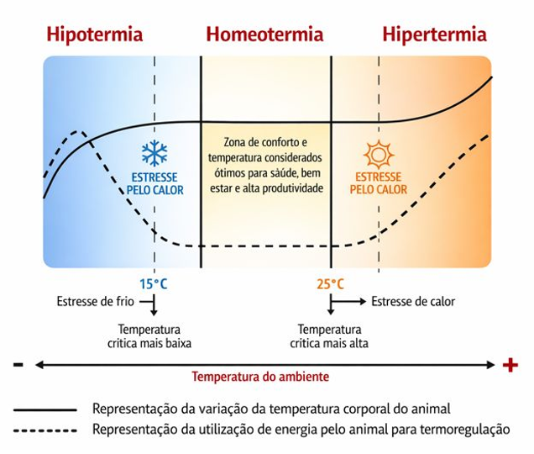
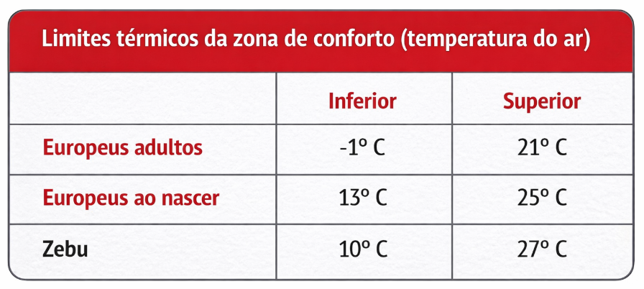
Ambiência Rural x Bovino de Corte e Leite

Slide 22
Ambiência Rural x Bovino de Corte e Leite
4) Qualidade do ar: o que derruba sanidade e desempenho
Poeira e gases (sistemas intensivos)
Em confinamento e instalações fechadas, pode haver: poeira (ração + solo seco), gás amônia (NH₃) de esterco e urina e umidade elevada em camas.
📌 Consequências:
irritação de vias respiratórias;
predisposição a pneumonia;
estresse e queda de consumo.
No leite (free-stall/compost): cama úmida e quente → aumenta patógenos ambientais.
Mastite: Piora qualidade do leite (ex.: CCS alta).
Disciplina: Construções Rurais
Prof. Dr. Emmanuel Zullo Godinho

Slide 23
Ambiência Rural x Bovino de Corte e Leite
5) Piso, cama, lama e umidade: base do conforto e sanidade
Aqui é “engenharia sanitária” também, como a cama do aviário.
Em bovinos de leite:
Cama boa (seca e confortável) reduz: estresse, mastite ambiental e claudicação.
Cama ruim (úmida/suja) aumenta: mastite, CCS alta, lesões e descarte precoce.
Em bovinos de corte:
Piso seco melhora: conforto, consumo no cocho e desempenho.
Lama aumenta: gasto energético, estresse, problemas de casco e piora de ganho de peso.
Disciplina: Construções Rurais
Prof. Dr. Emmanuel Zullo Godinho

Slide 24
Ambiência Rural x Bovino de Corte e Leite
6) Densidade animal: produtividade por área vs. risco ambiental
Densidade elevada piora tudo: calor metabólico coletivo ↑, umidade e esterco ↑, competição por espaço ↑ e estresse social ↑.
Leite
Lotação alta em free-stall → vaca deita menos → estresse → leite cai.
Falta de espaço = briga no cocho e bebedouro.
Corte
Lotação alta no curral de confinamento → mais lama, mais calor, menos desempenho.
Não é “quantos animais”, é “quantos animais com estrutura para suportar”.
Disciplina: Construções Rurais
Prof. Dr. Emmanuel Zullo Godinho

Slide 25
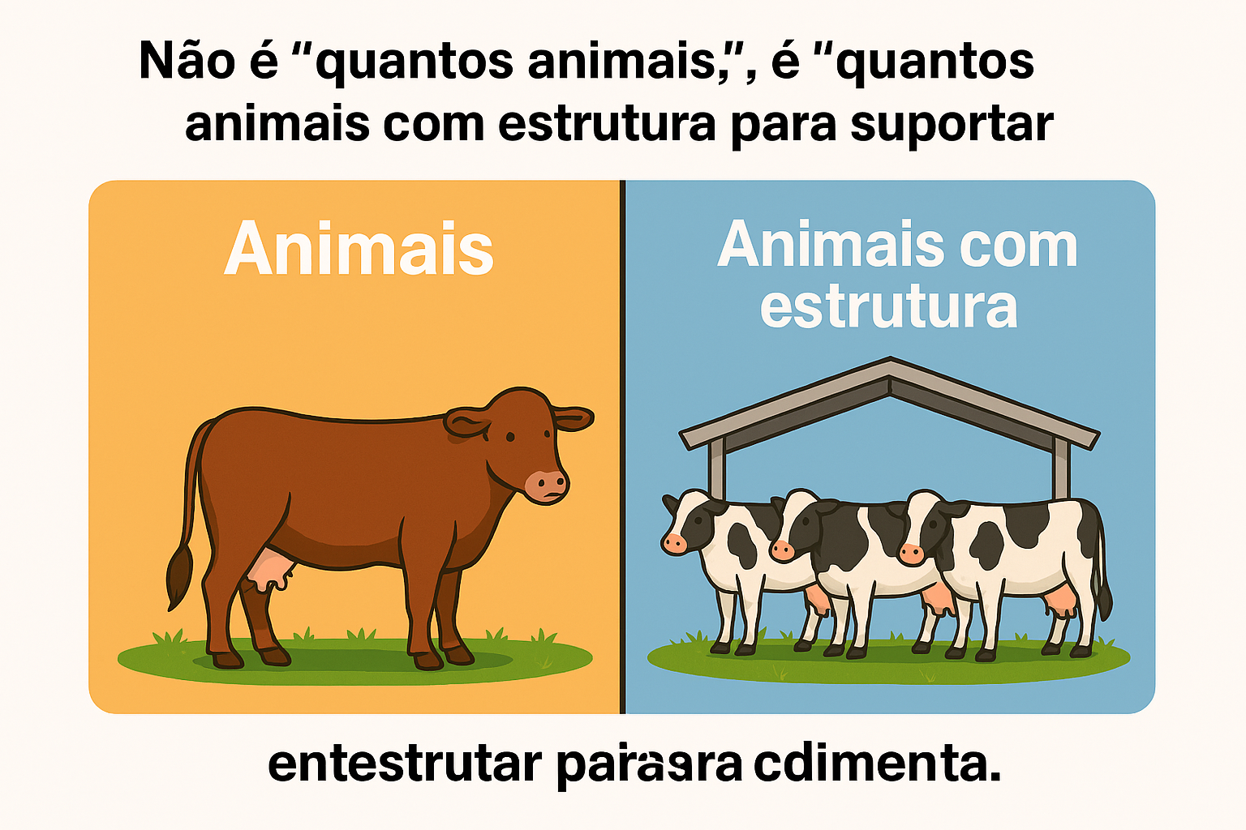

Slide 26
Ambiência Rural x Bovino de Corte e Leite
7) Iluminação e rotina: efeito em comportamento e produção
Em bovinos, a luz não é tão “hormonal” quanto em postura, mas influencia: atividade e comportamento, rotina de consumo e descanso e manejo e bem-estar em instalações.
Leite
Rotina estável de ordenha + conforto = mais leite.
Sombra e conforto reduzem estresse.
Corte
Conforto e rotina de trato influenciam consumo e ganho.
Disciplina: Construções Rurais
Prof. Dr. Emmanuel Zullo Godinho

Slide 27
Ambiência Rural x Bovino de Corte e Leite
8) Diferenças práticas: corte x leite na ambiência
🥩 Bovinos de corte (objetivo: ganho e eficiência)
Foco em: ganho de peso diário, eficiência alimentar, redução de estresse, doenças e conforto em pasto ou confinamento.
Ambiência crítica em: confinamento (calor, poeira, lama, cocho, água) e transporte e manejo (estresse derruba desempenho).
🥛 Bovinos de leite (objetivo: produção + qualidade + persistência)
Foco em: conforto e tempo de descanso (deitar é essencial), evitar estresse térmico (muito sensível), reduzir mastite e problemas podais e manter qualidade do leite.
Ambiência afeta diretamente: litros/dia, gordura e proteína, CCS/CBT e fertilidade e intervalo entre partos.
Disciplina: Construções Rurais
Prof. Dr. Emmanuel Zullo Godinho

Slide 28
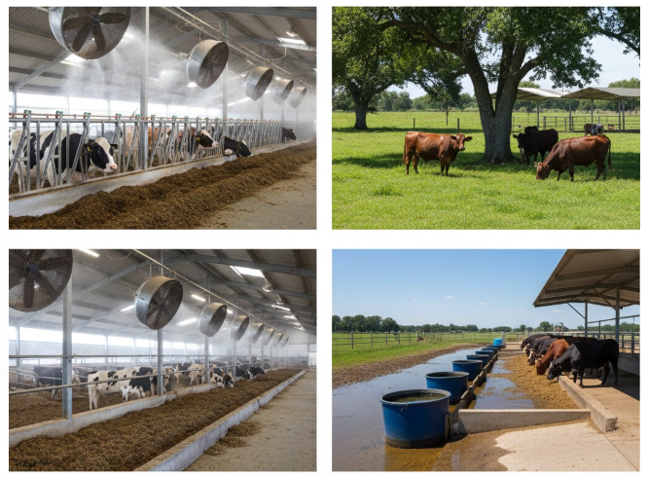
Ambiência Rural x Bovino de Corte e Leite
9) Ferramentas de manejo ambiental (bovinos)
Em leite (muito usado em intensivos)
sombreamento (natural ou artificial).
Ventiladores.
aspersores (molha o dorso) + ventilação (evaporação).
free-stall bem dimensionado.
compost barn com manejo correto da cama.
resfriamento na sala de espera da ordenha.
Em corte
sombra em pasto e confinamento.
bebedouros bem distribuídos.
manejo de lama (drenagem e piso).
dimensionamento de cocho.
estratégias de arraçoamento em horários mais frescos.
Disciplina: Construções Rurais
Prof. Dr. Emmanuel Zullo Godinho

Slide 29
Ambiência Rural x Bovino de Corte e Leite
10) O que medir e acompanhar (visão de Engenharia)
Ambiente: temperatura e umidade (e cálculo de THI), velocidade do vento / ventilação, radiação solar e sombreamento, condição do piso (seca ou lama) e qualidade da cama (umidade/temperatura).
Animal:
✅ sinais de estresse por calor: respiração ofegante, salivação, aglomeração na sombra e menos ruminação.
✅ indicadores de desempenho:
Leite: litros/vaca/dia, gordura e proteína, CCS, CBT e taxa de prenhez e intervalo entre partos.
Corte: ganho médio diário, consumo e eficiência alimentar, incidência de doenças e mortalidade e refugo.
Disciplina: Construções Rurais
Prof. Dr. Emmanuel Zullo Godinho

Slide 30
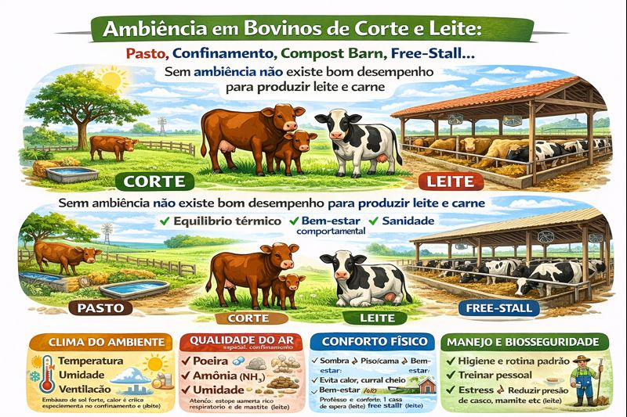

Slide 31


